Slide 1
Развитие коммуникации в НОД по развитию речи и обучении грамоте.
Выполнила
Баженова Н.П.

Slide 2
Задачи:
1.Сознательное овладение детьми
речевыми средствами общения;
2. Воспитание интереса к
окружающим людям, развитие
чувства понимания и сопереживания;
3. Формирование коммуникативных
умений в речевом общении.

Slide 3
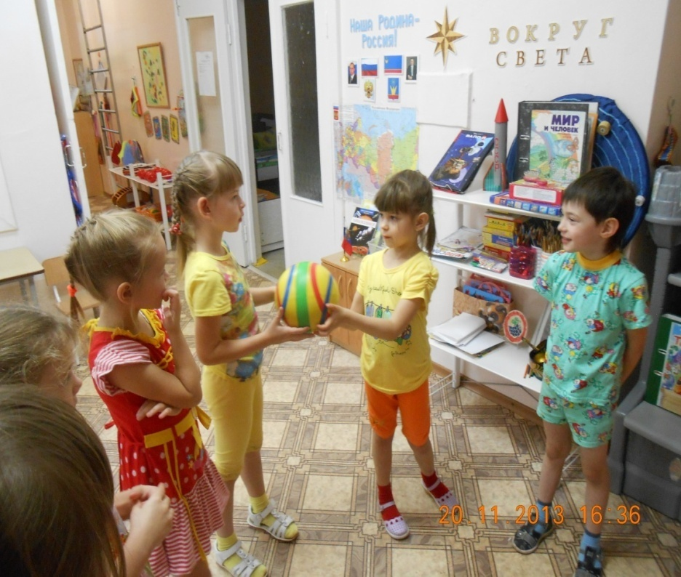
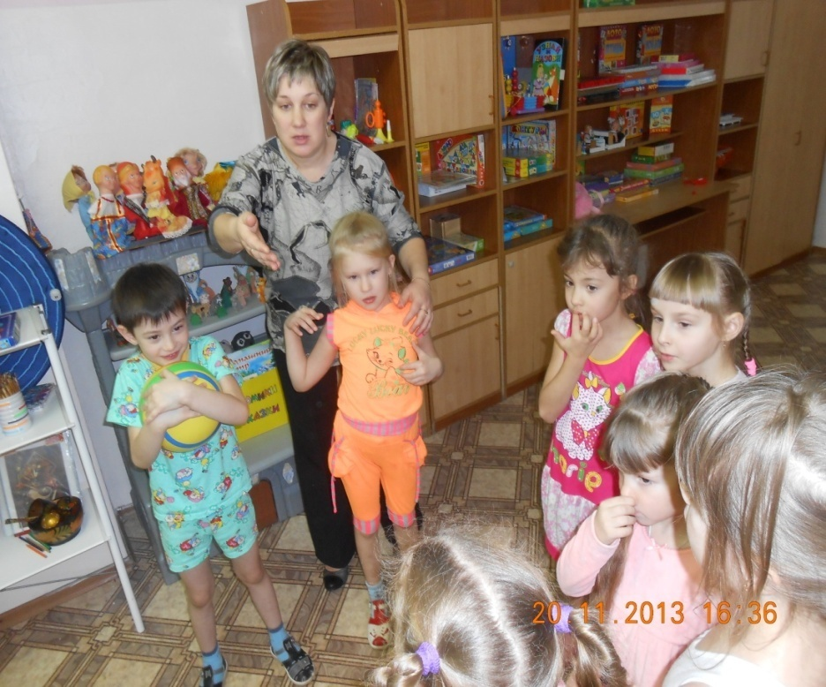
НОД по развитию коммуникации

Slide 4
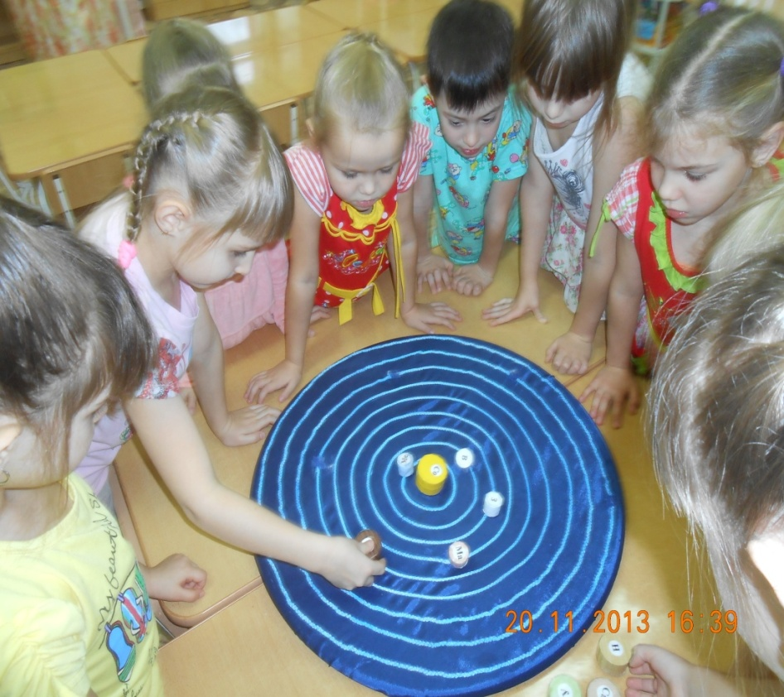

Slide 5
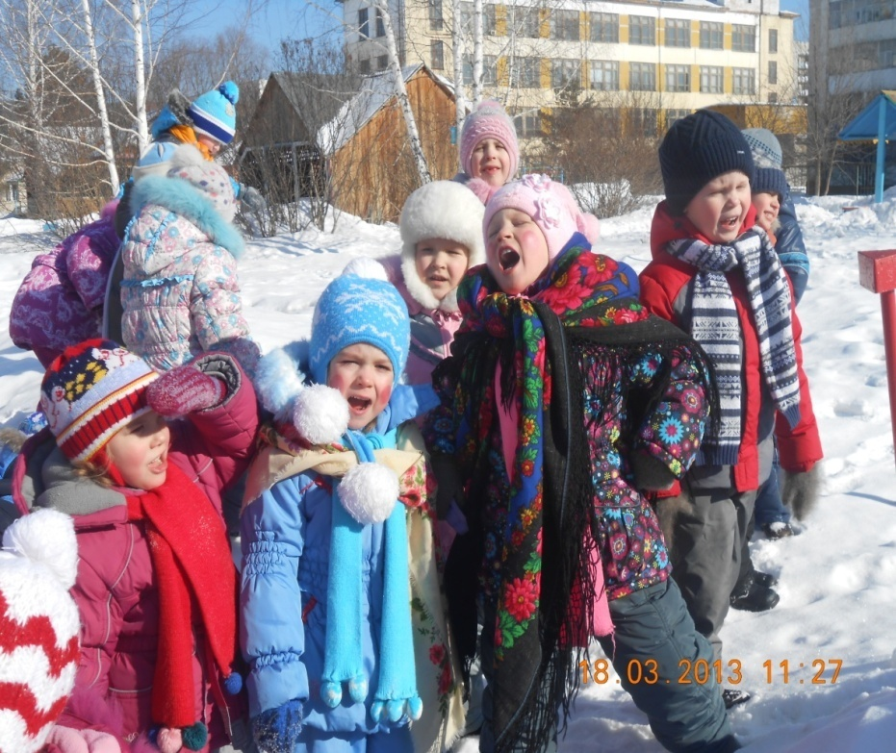
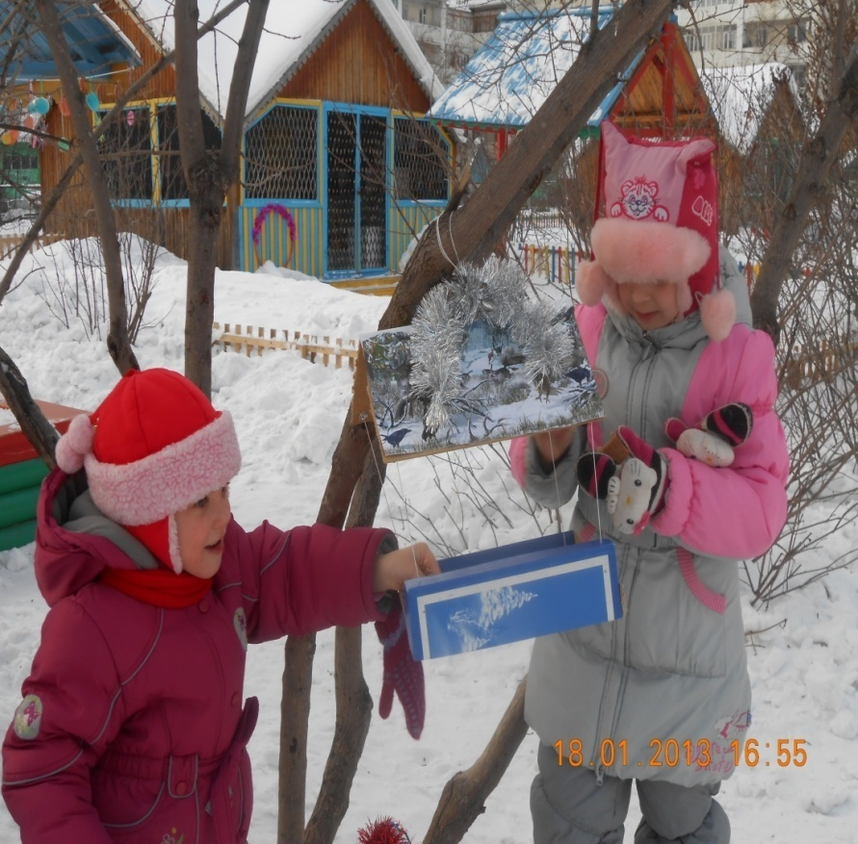

Slide 6
Упражнения на развитие коммуникативной культуры:
Комплимент другу.
Меня моя мама ласково называет...
Я тебе желаю сегодня.
Скажи что-нибудь хорошее о своей маме.
В чем я не хочу быть похожим на других людей...
Представление себя любимой игрушке.

Slide 7
Игры, направленные на умение сотрудничать:
«Зайчики и лиса», «Совушка - сова», «Травинка», «Тарелочка», «Связующая нить», «Замри», «Горная тропинка», «Поводырь».
Цель : учить слышать, понимать, подчиняться правилам, контролировать движение, воспитывать доверие друг к другу, чувство ответственности за другого.

Slide 8
Игры на развитие умения активно слушать:
«Пантомимические этюды», «Отражение чувств», «Телефон», «Цепочка слов», «Чемодан», «Почта», «Да» и «Нет, не говорите», «Я начну, а вы продолжите», «Мое начало - твой конец».
Цель: дети учатся общаться на вербальном и невербальном уровнях, выражать свои чувства, задавать вопросы, выделять основную идею высказываний, подводить итог; развивая слуховое восприятие.

Slide 9
Игры , направленные на умение перерабатывать информацию:
«Магазин игрушек», «Пойми меня», «Вечер загадок», «Что на что похоже», «Хорошо плохо», « Бывает – не бывает», «Доказательство».
Цель: развивать умение понимать друг друга, вникая в суть получаемой информации; устанавливать логические, причинно - следственные связи, делать умозаключения, аргументируя свою точку зрения.

Slide 10
Игры, направленные на умение конструировать «текст для другого»:
«Магазин» (описывает игрушку), «Опиши друга», «Угадай, кто это?», «Телевизор», «Снежная королева».
Цель: развивать умение излагать свои мысли последовательно, устанавливать «обратную связь» при взаимодействии с другими людьми.

Slide 11
Игры по обучению грамоте:
«Расскажи сказку по слогам», «Кого из сказки я загадала?», «Угадайте по губам, какого героя сказки я зову», «Собери сказку по порядку и наоборот», «Назови сказки, где есть бабка, дедка», «Назови сказку по предмету» (например: «яблоко»; дети перечисляют название сказок), сочинение чистоговорок вместе с детьми.

Slide 12
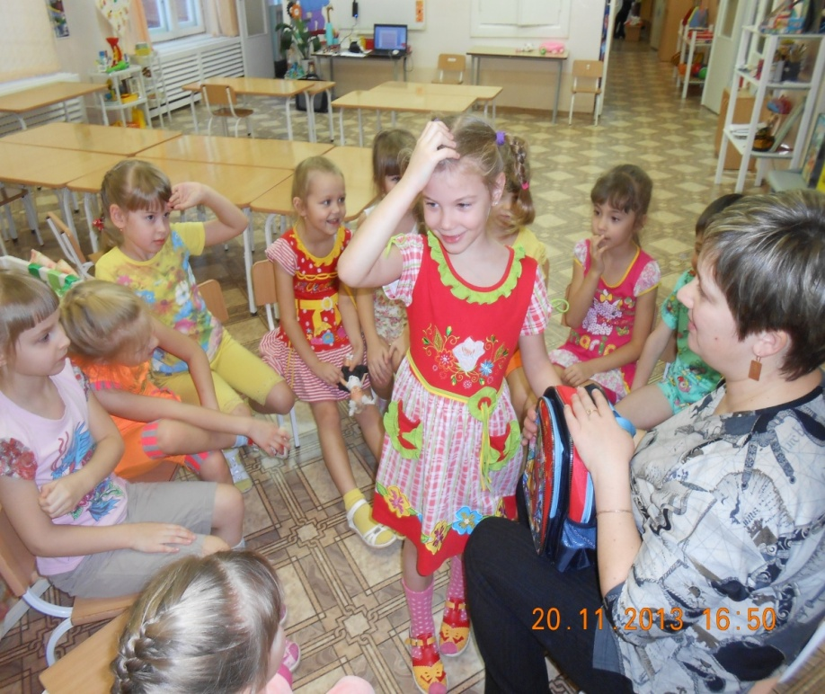

Slide 13
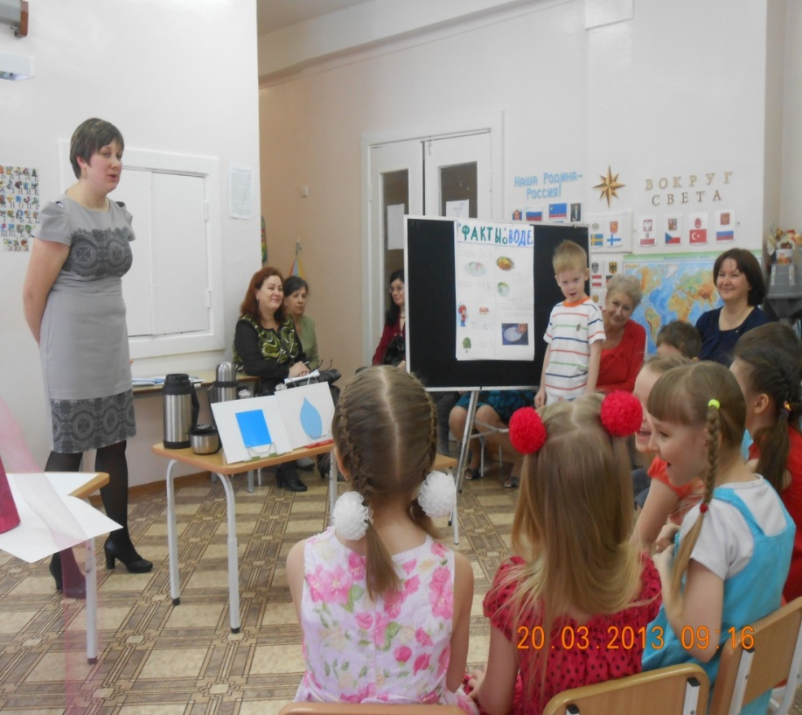
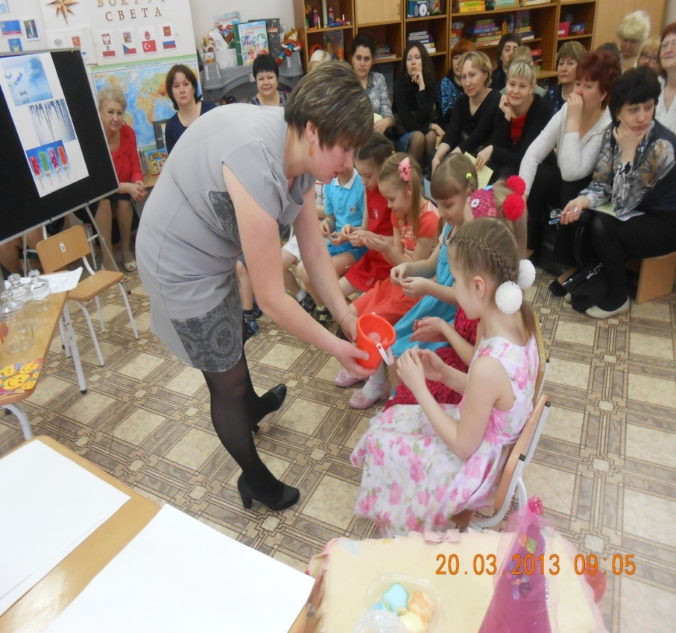

Slide 14
Взрослый - основной проводник в мир речевого общения и мышления для ребенка. От него зависит и сама организация содержательного детского общения.

Slide 15
Спасибо за внимание!

